Slide 1


Unidad Especial
Regula Tu Barrio
#RegulaTu Barrio

Slide 2
ASENTAMIENTO HUMANO DE HECHO Y CONSOLIDADO DE INTERÉS SOCIAL DENOMINADO:
BARRIO “ALGARROBOS DE LANDAZURI”
PARROQUIA CALDERÓN
#RegulaTu Barrio

Slide 3

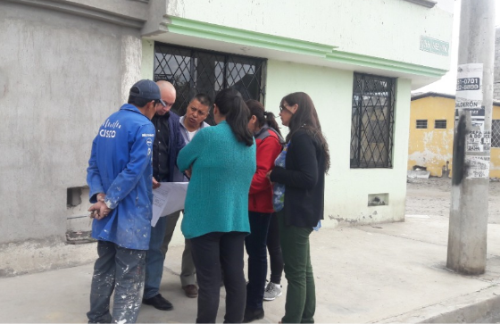
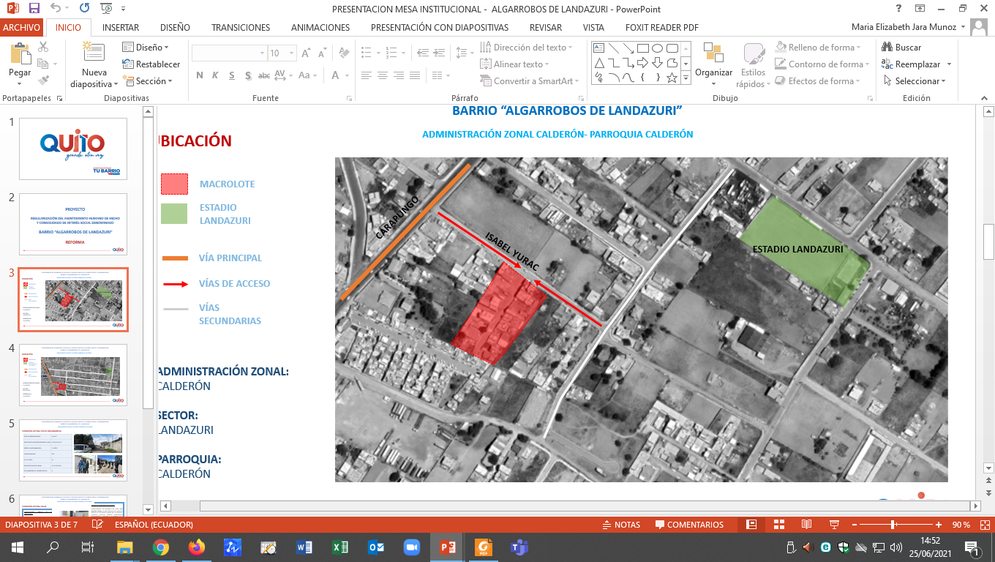
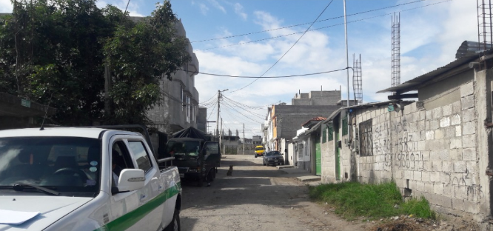
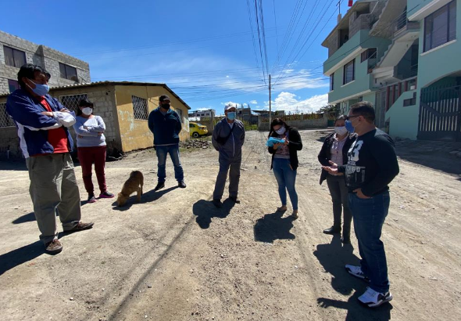
ASENTAMIENTO HUMANO DE HECHO Y CONSOLIDADO DE INTERÉS SOCIAL DENOMINADO:
BARRIO “ALGARROBOS DE LANDAZURI”
ADMINISTRACIÓN ZONAL: CALDERÓN - PARROQUIA: CALDERÓN
INFORMACIÓN DEL ASENTAMIENTO
AÑOS DE ASENTAMIENTO | 25 Años | CONSOLIDACIÓN ACTUAL: | 95 %
NÚMERO DE LOTES: | 20 | POBLACIÓN BENEFICIADA: | 101 Hab.
ZONIFICACIÓN ACTUAL: |  | D4(D303-80)
LOTE MÍNIMO: |  | 300 m2
FORMA DE OCUPACIÓN DEL SUELO: |  | (D) Sobre línea de fábrica
USO PRINCIPAL: |  | (RU2) Residencial Urbano 2
CLASIFICACIÓN DEL SUELO: |  | (SU) Suelo Urbano
INFORMES DE RIESGOS: |  | Nº I-0024-EAH-ST-DMGR-2021 de fecha 20 de abril de 2021 : “Para el proceso de regularización de tierras se considera el nivel de riesgos frente a movimientos en masa, ya que representan el fenómeno más importante para la posible pérdida del terreno, en tal virtud se considera que: Movimientos en masa: el AHHYC “Algarrobos de en general presenta un Riesgo Bajo Mitigable para todos lotes frente a deslizamientos .”
Área Útil de Lotes: |  | 4.776,20 | m2 | Derechos y Acciones
Área de afectación vial: |  | 920,80 | m2
Área bruta del terreno(Área Total) |  | 5.697,00 | m2 | UERB-AZCA
Obras de Infraestructura a Ejecutadas: |  | Obras Civiles Ejecutadas:
Agua Potable | 70 % | Calzada | 0 %
Alcantarillado | 25 % | Aceras | 0 %
Energía Eléctrica | 30 % | Bordillos | 0 %
#RegulaTu Barrio

Slide 4
ASENTAMIENTO HUMANO DE HECHO Y CONSOLIDADO DE INTERÉS SOCIAL DENOMINADO:
BARRIO “ALGARROBOS DE LANDAZURI”
ADMINISTRACIÓN ZONAL: CALDERÓN - PARROQUIA: CALDERÓN
ÁREAS VERDES CERCANAS AL ASENTAMIENTO
ASENTAMIENTO
ESTADIO LANDAZURI
DISTANCIA 200m
200m
E
#RegulaTu Barrio

Slide 5
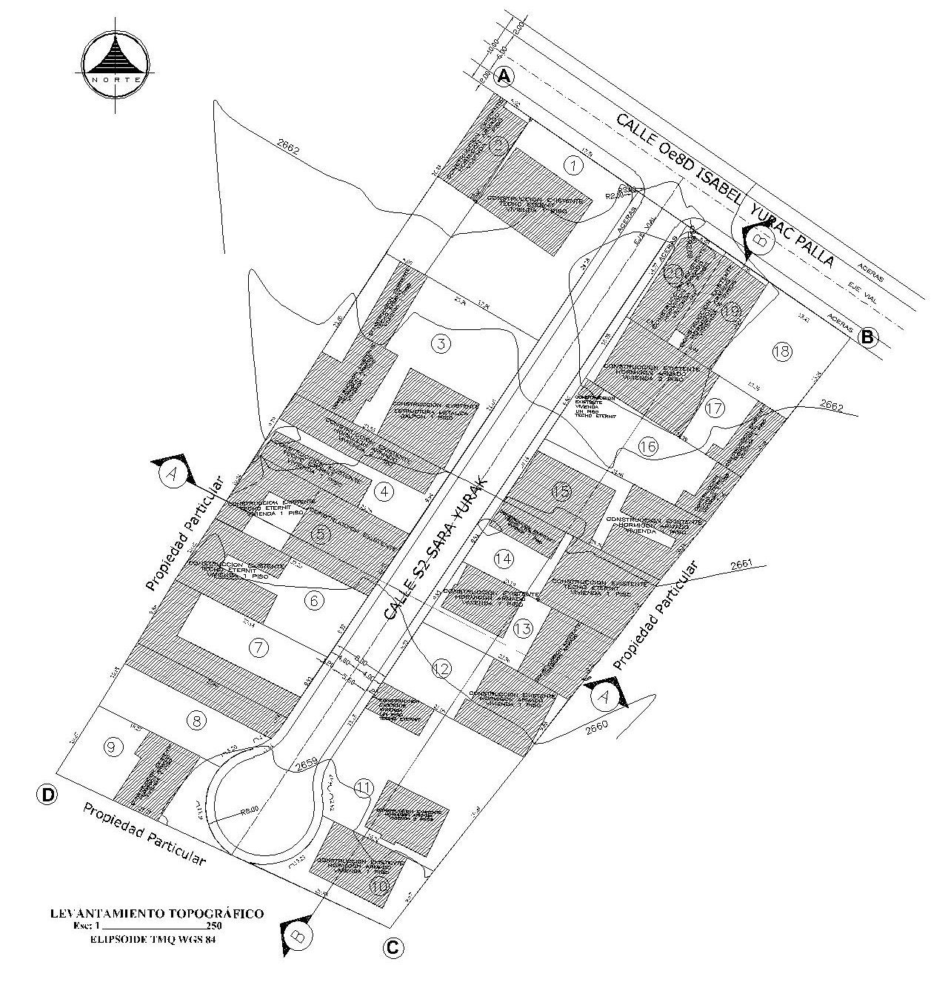
ASENTAMIENTO HUMANO DE HECHO Y CONSOLIDADO DE INTERÉS SOCIAL DENOMINADO:
BARRIO “ALGARROBOS DE LANDAZURI”
ADMINISTRACIÓN ZONAL: CALDERÓN- PARROQUIA: CALDERÓN
PLANO DEL ASENTAMIENTO
MACRO-LOTE
CALLE S2 SARA YURAK
CALLE S2 SARA YURAK
#RegulaTu Barrio

Slide 6
ASENTAMIENTO HUMANO DE HECHO Y CONSOLIDADO DE INTERÉS SOCIAL DENOMINADO:
BARRIO “ALGARROBOS DE LANDAZURI”
ADMINISTRACIÓN ZONAL: CALDERÓN- PARROQUIA: CALDERÓN
SI EXISTEN LOTES POR EXCEPCIÓN
LOTE N° | ÁREA m²
1 | 436,46
2 | 157,93
3 | 522,67
4 | 230,48
5 | 235,08
6 | 230,38
7 | 224,29
8 | 208,30
9 | 209,47
10 | 162,57
11 | 399,50
12 | 216,33
13 | 222,99
14 | 232,10
15 | 242,79
16 | 214,93
17 | 254,02
18 | 180,40
19 | 101,07
20 | 94,44
LEYENDA
17 | LOTES POR EXCEPCIÓN
2
20
19
18
17
4
16
CALLE S2 SARA YURAK
15
5
14
6
13
7
12
8
9
10
#RegulaTu Barrio

Slide 7
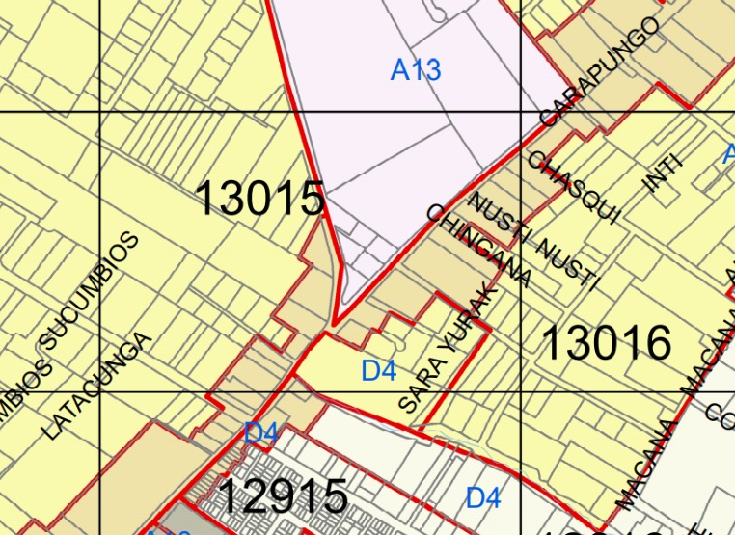
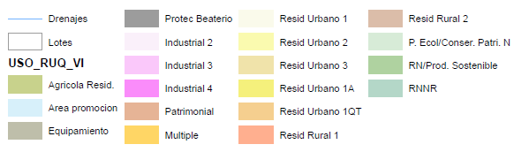
ASENTAMIENTO HUMANO DE HECHO Y CONSOLIDADO DE INTERÉS SOCIAL DENOMINADO:
BARRIO “ALGARROBOS DE LANDAZURI”
ADMINISTRACIÓN ZONAL: CALDERÓN- PARROQUIA: CALDERÓN
PLAN METROPOLITANO DE ORDENAMIENTO TERRITORIAL/ PMDOT
CALLE S2 SARA YURAK
(RU2) Residencial Urbano 2
#RegulaTu Barrio

